Slide 1



TRƯỜNG TIỂU HỌC PHÚC THÀNH
GIÁO ÁN ĐIỆN TỬ
Môn Tiếng Việt lớp 3
TIẾT 214, 215: ĐỌC: CÙNG BÁC QUA SUỐI
ĐỌC MỞ RỘNG
Giáo viên: PHẠM THỊ THẢO
Lớp: 3B

Slide 2
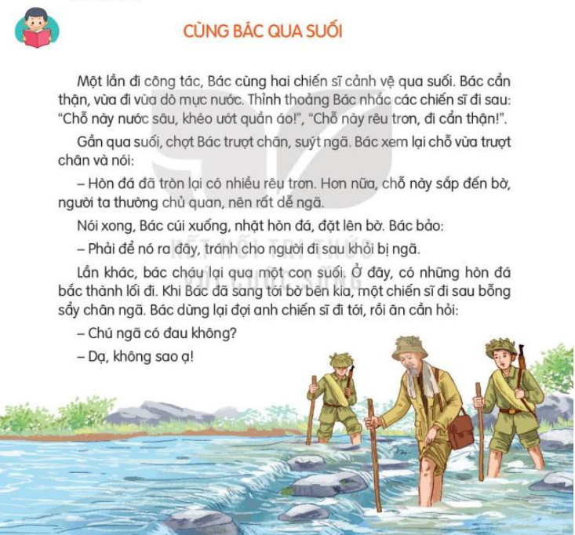
Thứ Tư ngày 24 tháng 4 năm 2024
TIẾNG VIỆT
Đọc: Cùng Bác qua suối. Đọc mở rộng

Slide 3
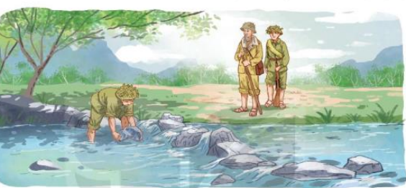
Thứ Tư ngày 24 tháng 4 năm 2024
TIẾNG VIỆT
Đọc: Cùng Bác qua suối. Đọc mở rộng

Slide 4
Thứ Tư ngày 24 tháng 4 năm 2024
TIẾNG VIỆT
Đọc: Cùng Bác qua suối. Đọc mở rộng
1. Hướng dẫn đọc.
Đọc trôi chảy toàn bài. nhấn giọng ở những từ ngữ giàu sức gợi tả, gợi cảm. Nghỉ hơi ở chỗ ngắt nhịp câu văn.
2. Chia đoạn.
+ Đoạn 1: Từ đầu đến đi cẩn thận.
+ Đoạn 2: Tiếp theo cho đến khỏi bị ngã.
+ Đoạn 3: Phần còn lại.

Slide 5
Thứ Tư ngày 24 tháng 4 năm 2024
TIẾNG VIỆT
Đọc: Cùng Bác qua suối. Đọc mở rộng
3. Luyện đọc và tìm hiểu bài.
cảnh vệ,
trượt chân,
suýt ngã,
rêu trơn,
sẩy chân ngã,
Nghe lời Bác,/ anh chiến sĩ vội quay lại/ kê hòn đá cho chắc chắn.//
Giải nghĩa từ
Chủ quan: Không để ý, thiếu thận trọng.
Kênh: Lệch, không cân không phẳng.

Slide 6
Thứ Tư ngày 24 tháng 4 năm 2024
TIẾNG VIỆT
Đọc: Cùng Bác qua suối. Đọc mở rộng
Luyện đọc
Tìm hiểu bài
cảnh vệ,
trượt chân,
Câu 1: Những chi tiết nào (ở đầu câu chuyện) cho thấy Bác rất cẩn thận khi qua suối?
suýt ngã,
rêu trơn,
sẩy chân ngã,
+ Bác vừa đi vừa dò mực nước, nhắc các chiến sĩ đi sau đi cẩn thận.
Nghe lời Bác,/ anh chiến sĩ vội quay lại/ kê hòn đá cho chắc chắn.//
Câu 2:Chuyện gì xảy ra khi Bác gần qua được suối?
+ Gần qua được suối, chợt Bác trượt chân, suýt ngã bởi đi qua hòn đá tròn có nhiều rêu trơn.

Slide 7
Thứ Tư ngày 24 tháng 4 năm 2024
TIẾNG VIỆT
Đọc: Cùng Bác qua suối. Đọc mở rộng
Luyện đọc
Tìm hiểu bài
cảnh vệ,
trượt chân,
Câu 3: Biết hòn đá có rêu trơn Bác đã làm gì?
suýt ngã,
rêu trơn,
+ Biết hòn đá có rêu trơn Bác đã cúi xuống, nhặt hòn đá, đặt lên bờ. Bác làm như thế vì muốn tránh cho người khác đi sau khỏi bị ngã.
sẩy chân ngã,
Nghe lời Bác,/ anh chiến sĩ vội quay lại/ kê hòn đá cho chắc chắn.//
Câu 4: Sắp xếp các sự vật cho đúng với trình tự của câu chuyện?
+ Một chiến sĩ sẩy chân ngã => Bác dừng lại đợi và nhắc nhở anh chiến sĩ => Anh chiến sĩ quay lại và kê hòn đá cho chắc => Bác cháu tiếp tục lên đường.

Slide 8
Thứ Tư ngày 24 tháng 4 năm 2024
TIẾNG VIỆT
Đọc: Cùng Bác qua suối. Đọc mở rộng
Luyện đọc
Tìm hiểu bài
cảnh vệ,
trượt chân,
suýt ngã,
rêu trơn,
Câu 5:Câu chuyện “Cùng Bác qua suối” cho thấy những phẩm chất nào của Bác?
sẩy chân ngã,
+Câu chuyện “Cùng Bác qua suối” thể hiện những phẩm chất tốt đẹp của Bác: Quan tâm đến người khác, cẩn thận trong công việc, nhân ái, nhân hậu, gần gũi với mọi người, ...
Nghe lời Bác,/ anh chiến sĩ vội quay lại/ kê hòn đá cho chắc chắn.//

Slide 9

Thứ Tư ngày 24 tháng 4 năm 2024
TIẾNG VIỆT
Đọc: Cùng Bác qua suối. Đọc mở rộng
Luyện đọc
Tìm hiểu bài
cảnh vệ,
trượt chân,
NỘI DUNG
suýt ngã,
rêu trơn,
sẩy chân ngã,
Câu chuyện ca ngợi Bác – một con người có nhiều phẩm chất tốt đẹp: yêu thương, gần gũi mọi người, cẩn thận trong công việc, luôn quan tâm, lo lắng cho người khác, ...
Nghe lời Bác,/ anh chiến sĩ vội quay lại/ kê hòn đá cho chắc chắn.//

Slide 10
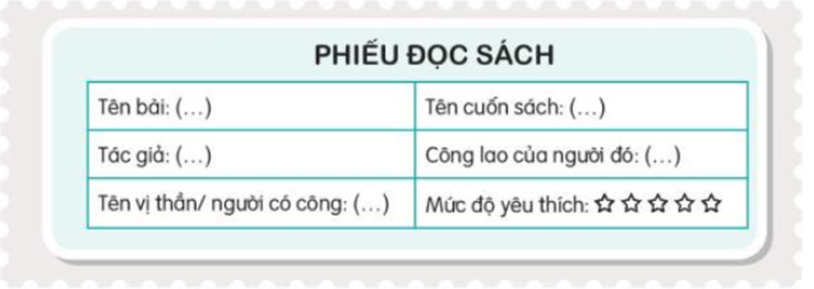
Thứ Tư ngày 24 tháng 4 năm 2024
TIẾNG VIỆT
Đọc: Cùng Bác qua suối. Đọc mở rộng
4. ĐỌC MỞ RỘNG.
1. Đọc câu chuyện về một vị thần trong kho tàng truyện cổ Việt Nam (hoặc về người có công với đất nước) và viết phiếu đọc sách theo mẫu..

Slide 11
Thứ Tư ngày 24 tháng 4 năm 2024
TIẾNG VIỆT
Đọc: Cùng Bác qua suối. Đọc mở rộng
4. ĐỌC MỞ RỘNG.
PHIẾU ĐỌC SÁCH
Tên bài: Thánh Gióng | Tên cuốn sách: Thánh Gióng
Tác giả: Dân gian, Nhà xuất bản Mĩ Thuật | Công lao của người đó: Diệt giặc Ân xâm lược.
Tên vị thần: Thánh Gióng | Mức độ yêu thích: 5 sao.
2. Kể với bạn về công lao của vị thần trong bài đọc.

Slide 12
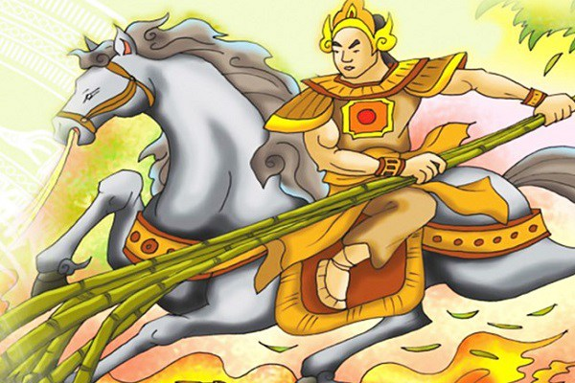
Thứ Tư ngày 24 tháng 4 năm 2024
TIẾNG VIỆT
Đọc: Cùng Bác qua suối. Đọc mở rộng
4. ĐỌC MỞ RỘNG.
2. Kể với bạn về công lao của vị thần trong bài đọc.
Thánh Gióng diệt giặc Ân xâm lược vào thời Hùng Vương thứ 6.

Slide 13

XIN CHÂN THÀNH CẢM ƠN
QUÝ THẦY CÔ GIÁO VÀ CÁC EM
Notes:
13

